Slide 1


Slide 2
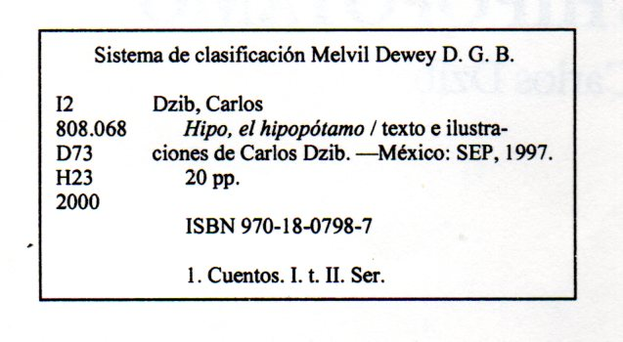

Slide 3
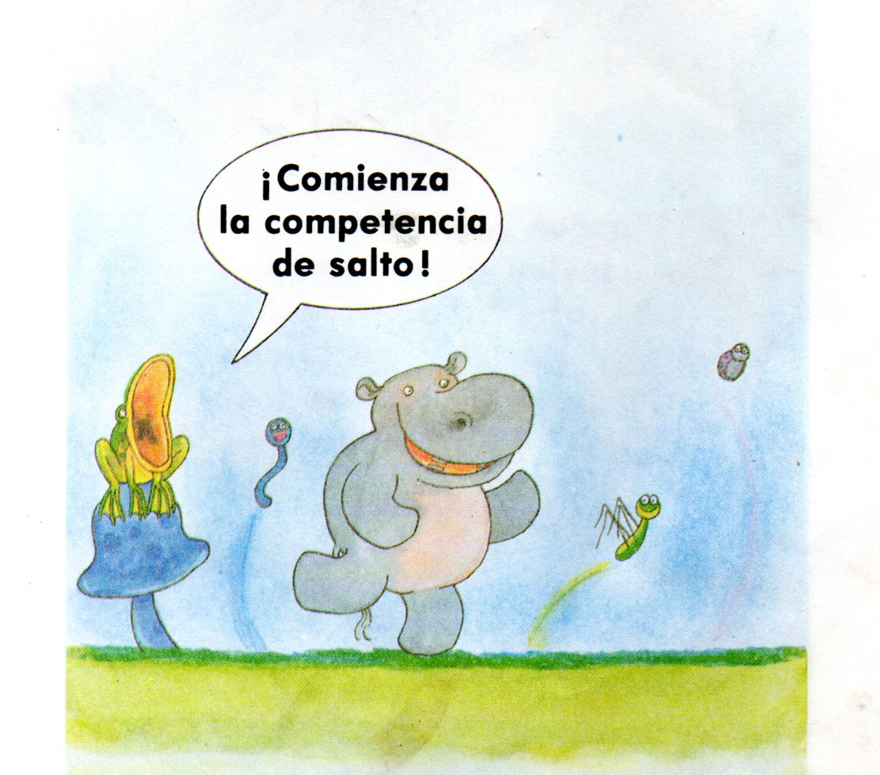

Slide 4


Slide 5


Slide 6
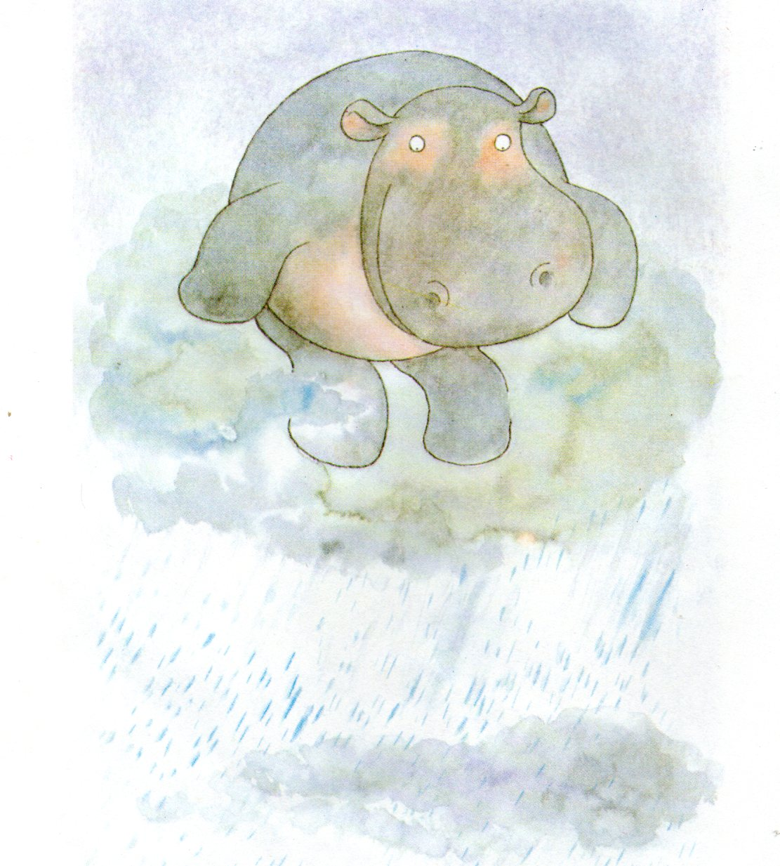

Slide 7


Slide 8



Slide 9


Slide 10


Slide 11


Slide 12


Slide 13

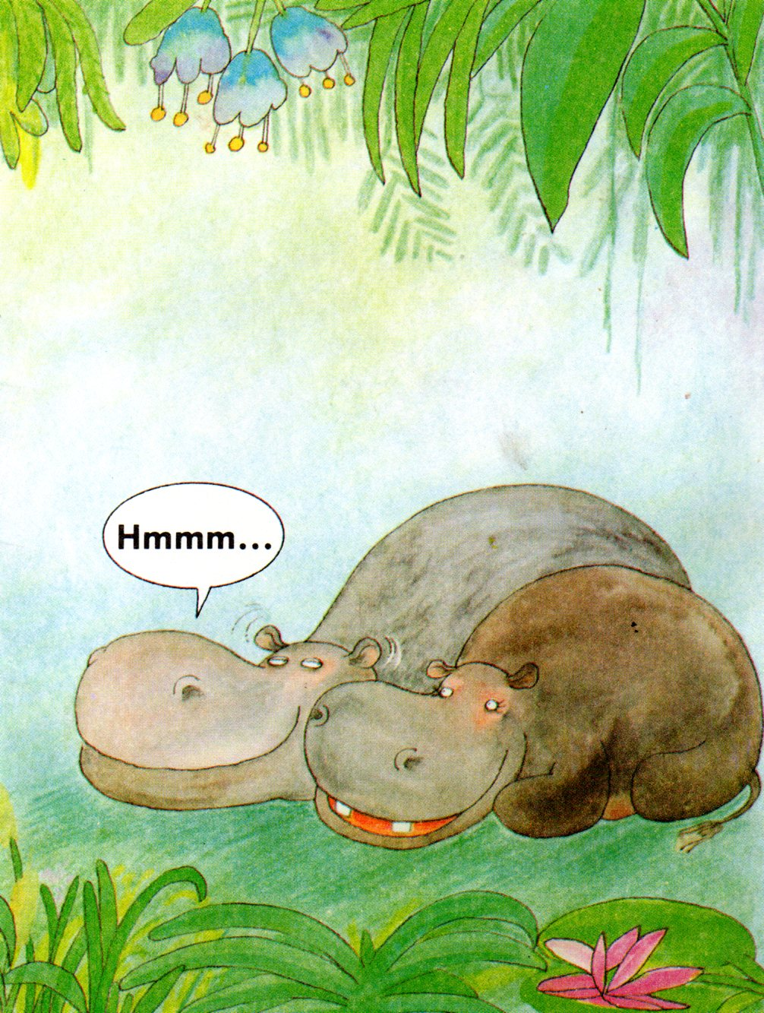

Slide 14
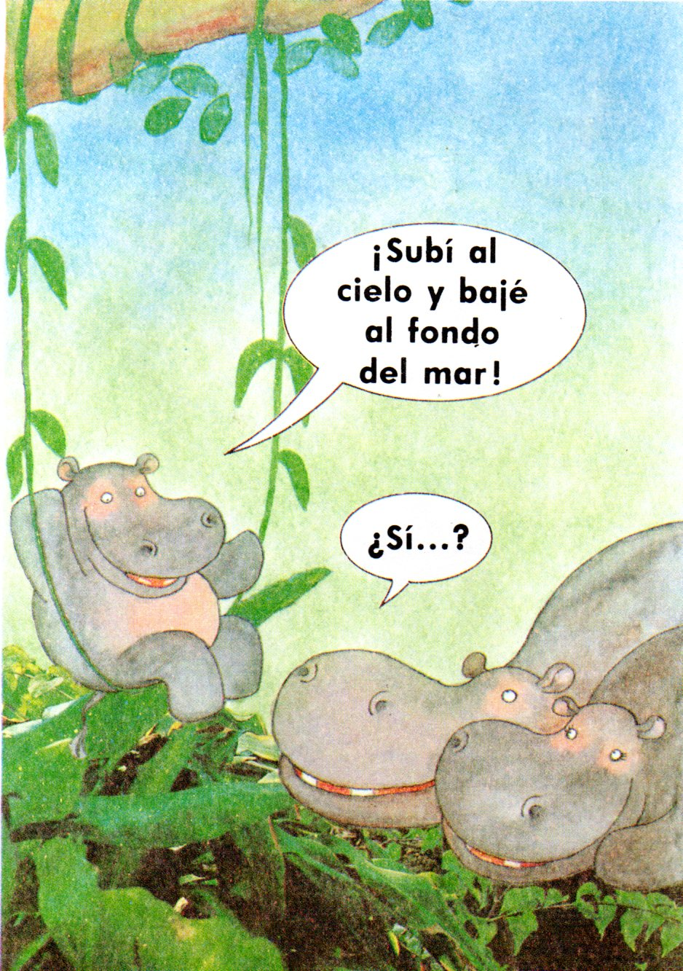

Slide 15
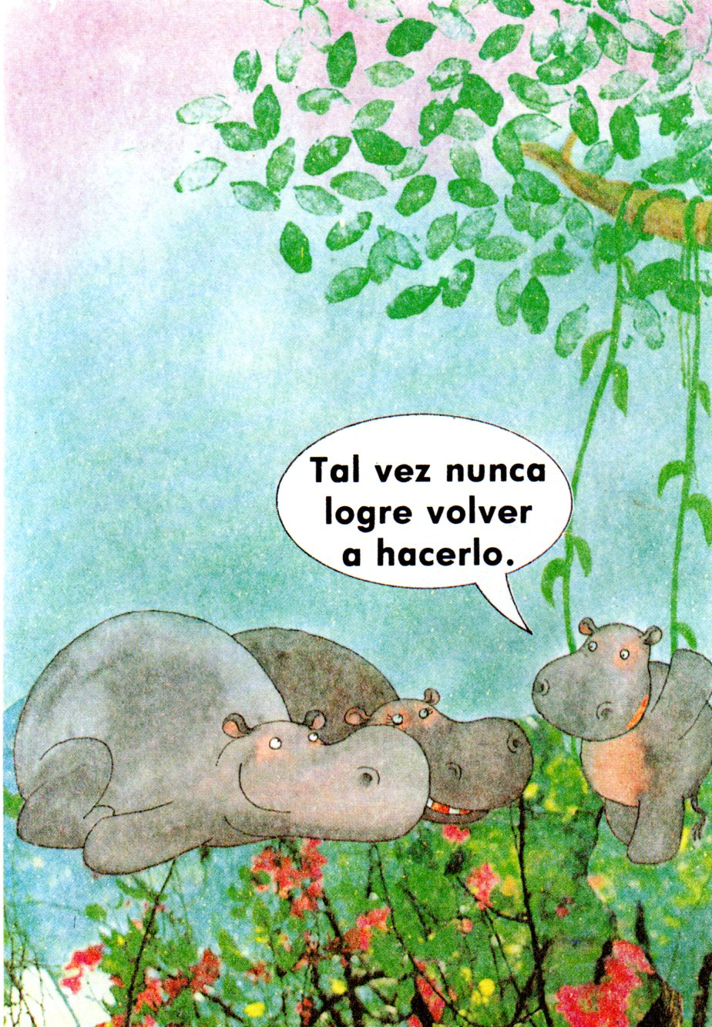

Slide 16
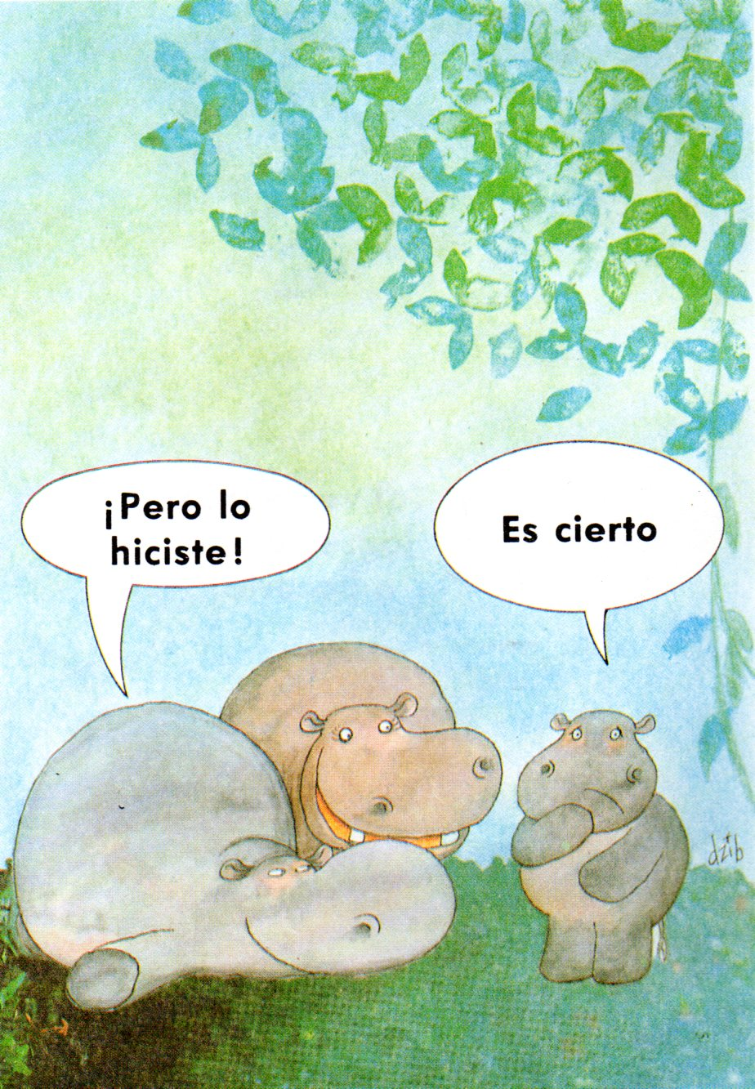

Slide 17
FIN.

Slide 18

Cortesía de:
zona33preescolar.com

